Slide 1

QRαξε
By AnonymUTH

Slide 2

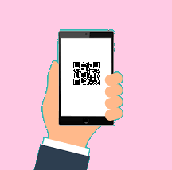
Τι κάνουμε;
Γρήγορες παραγγελίες με στυλ
Διευκόλυνση service
Ηλεκτρονικές πληρωμές
Διαθεσιμότητα καταστημάτων

Slide 3

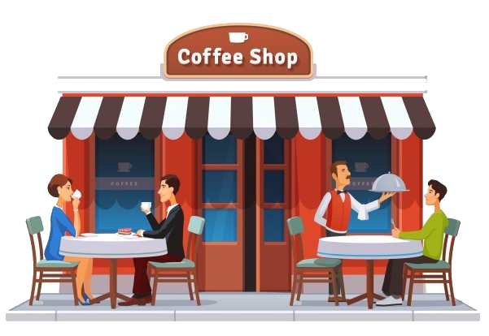

Σε ποιους
απευθυνόμαστε;

Slide 4

Γιατί να μας επιλέξουν;

Slide 5

Οι επιχειρήσεις
Διαφήμιση
Περισσότεροι πελάτες
Χρήσιμα στατιστικά στοιχεία
Καλύτερες κριτικές

Slide 6

Οι χρήστες
Εμπειρία χρήστη
Διευκόλυνση πληρωμών
Εξάλειψη αναμονής
Δυνατότητα Αξιολόγησης
Σύστημα Επιβράβευσης

Slide 7


Ανάπτυξη και Προώθηση Εφαρμογής
Developers Designers
Social Media Google ads Salesmen

Slide 8


Κέρδος
Προμήθεια παραγγελιών
Διαφημίσεις

Slide 9

Μελλοντική Ανάπτυξη
Online κρατήσεις
Διαφήμιση και προσφορές
Profiling χρήστη για στοχευμένες διαφημίσεις και remarketing
Ιστορικό χρήστη και έξυπνες προτάσεις παραγγελίας
Αυτόματη σύνδεση στο wifi

Slide 10
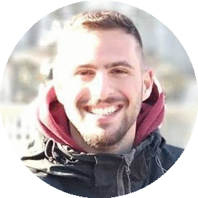
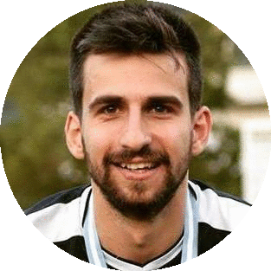


That’s all folks
Γεώργιος Κυρίτσης
Γεώργιος Θεοδωρίδης
Γεώργιος Δαμίρης
Χριστίνα Βασιλείου

